Slide 1
Asset Store를 통한 Unity Chan 내려받기

Slide 2
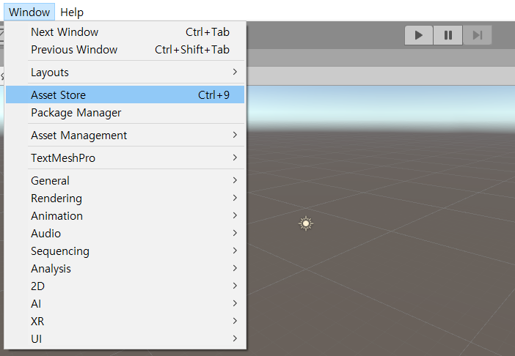
Window → Asset Store를 클릭하여 Asset Store 탭을 열어줍니다.

Slide 3
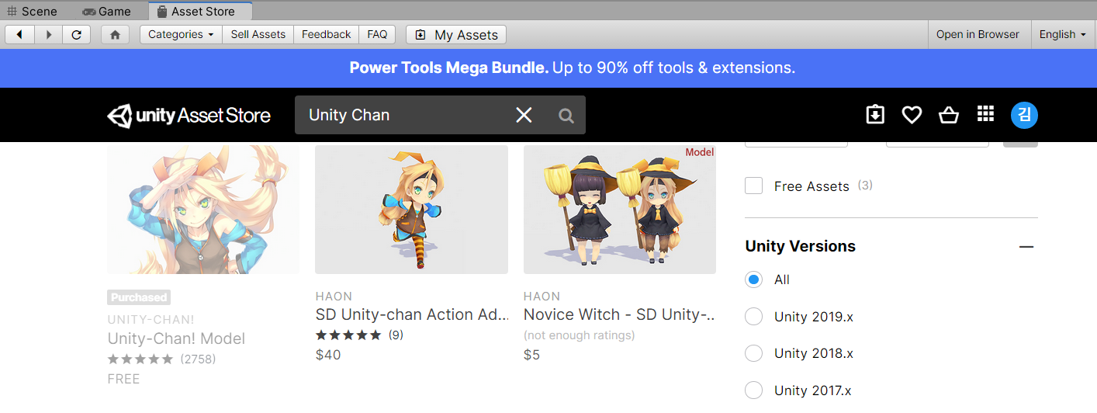
Asset Store 탭이 열리면 Unity Chan을 검색하여 “Unity-Chan! Model”을 클릭해줍니다.
Unity Chan : Unity에서 공식적으로 제공하는 무료 캐릭터이다.

Slide 4
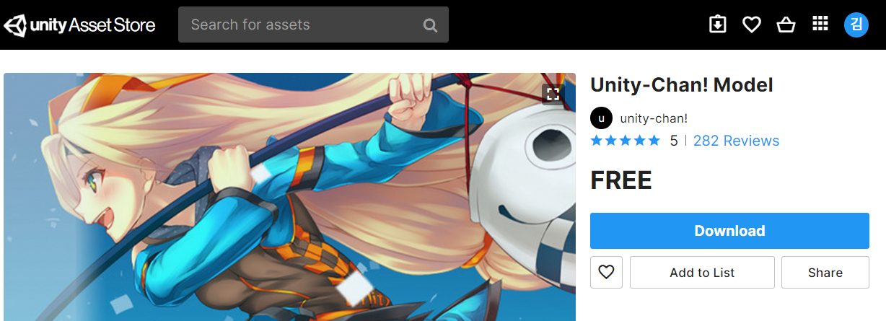
Download 버튼을 클릭해줍니다.

Slide 5


Downloading 다음에 Import 버튼으로 바뀌면 클릭해줍니다.

Slide 6
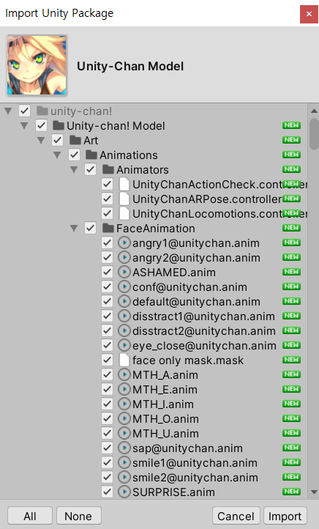
모두 체크해주고 Import 버튼을 클릭해줍니다.

Slide 7

“unity-chan!” 폴더가 추가되면 완료된 것입니다.

